Slide 1
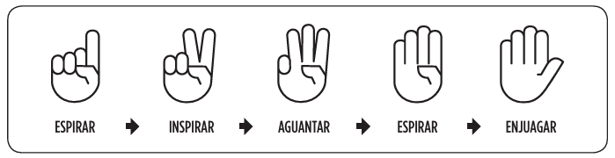




TECNICA INHALATORIA

Slide 2
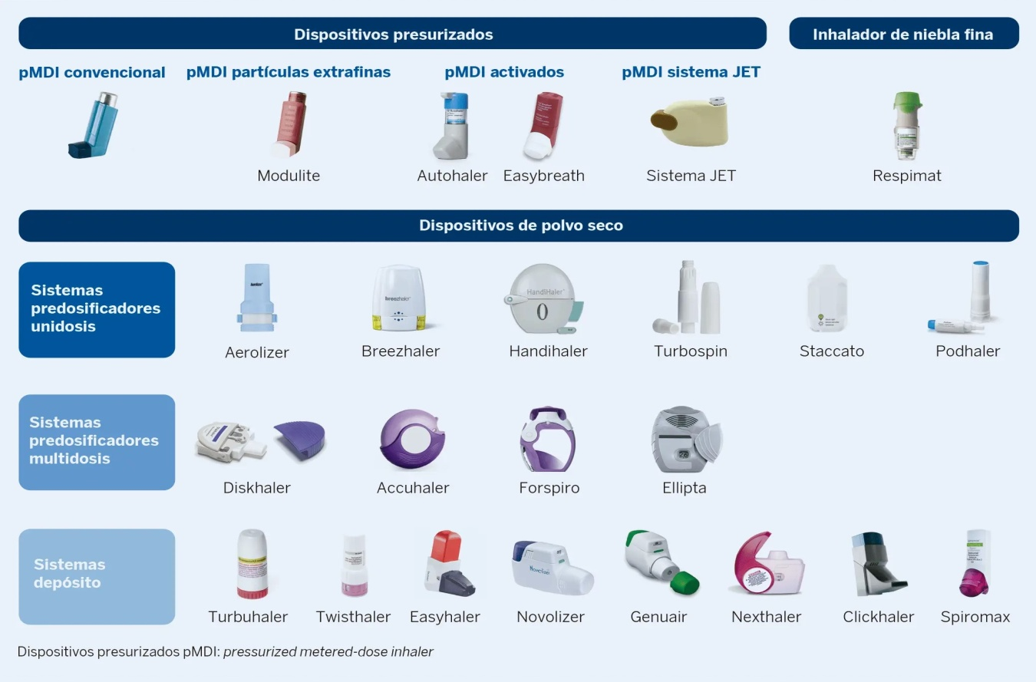

Slide 3
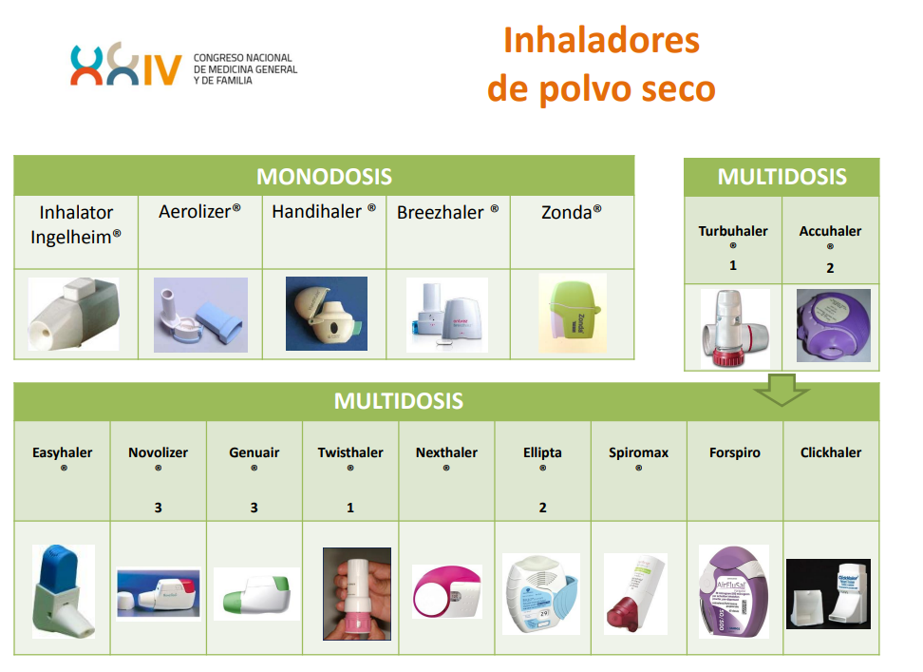

Slide 4
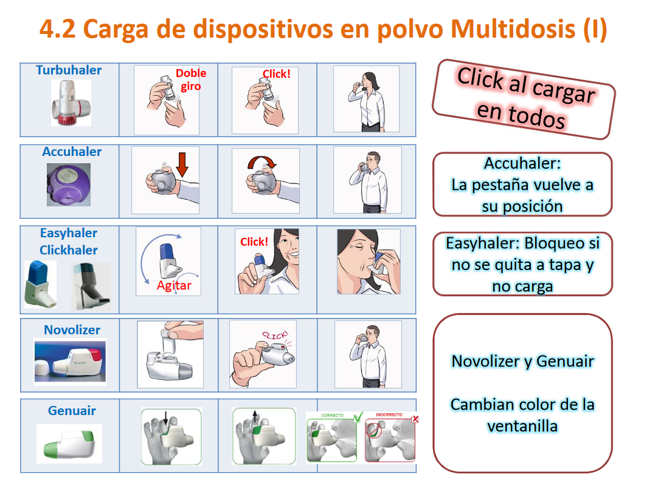
GARGA DE DISPOSITIVOS EN POLVO MULTIDOSIS

Slide 5
